Slide 1


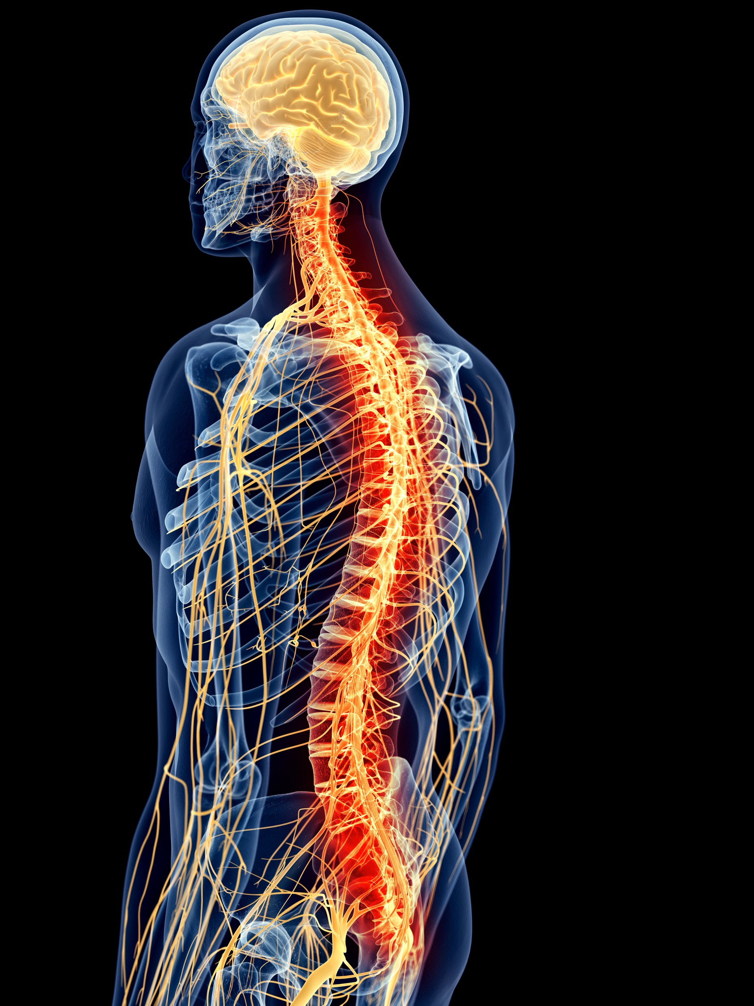
09
BASAL - Disability

Slide 2


NEXUS
NEXUS friar halsryggen från skada endast om dessa kriterier är uppfyllda
patienten inte är medvetandepåverkad
patienten inte är påverkad av alkohol och droger
patienten inte uppvisar några neurologiska symtom
patienten inte har några smärtor i halsryggens medellinjen
patienten inte har andra smärtsamma avledande skador.
Notes:
CASE Progression

Slide 3
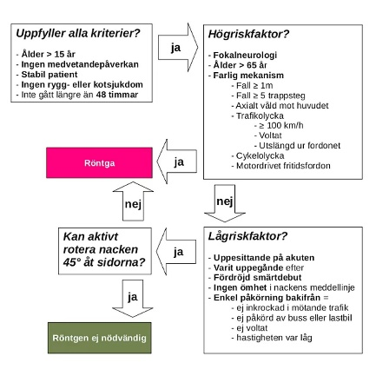
Canadian C spine rule
Notes:
CASE Progression

Slide 4
Neuroworsening
Snabb försämring av neurologiskt status som kräver omedelbar åtgärd.
  Sjunkande GCS, pupilldilatation och pupillasymmetri, fokalt motoriskt bortfall eller Cushing-triad (vidgad pulstryck, bradykardi, oregelbunden andning).
I väntan på op kan man
  höja huvudändan, optimera sedering och analgesi
  normotermi (36–37,4°)
  ge hyperosmolärt läkemedel ( 250 ml hyperton NaCl eller 250 ml 20 % Mannitol
  möjligen under mycket kontrollerad form ge temporär och lätt hyperventilation
Notes:
CASE Progression

Slide 5
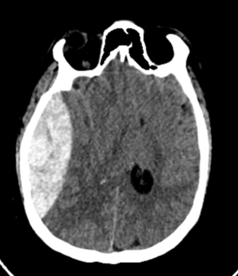
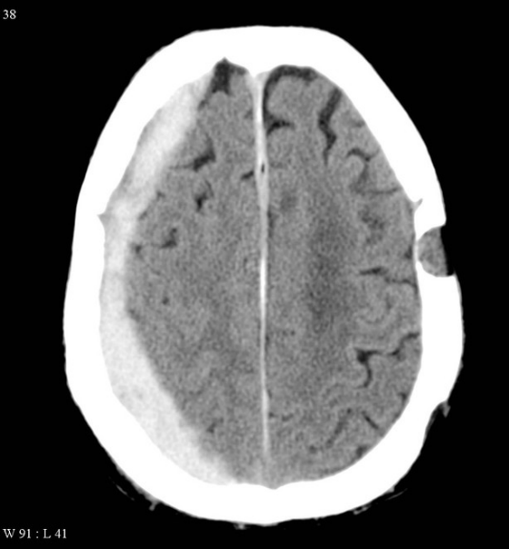
TBI
Notes:
Epiduralblödning Subduralblödning

Slide 6
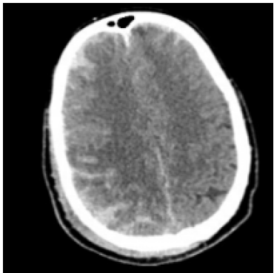
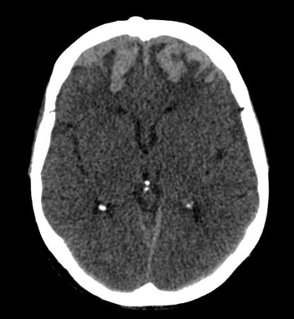
TBI
Notes:
Subarachnoidalblödning Kontusionsblödningar frontalt

Slide 7
TBI
©ACS
Notes:
Subarachnoidalblödning Kontusionsblödningar frontalt

Slide 8
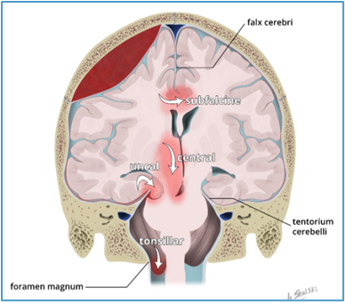
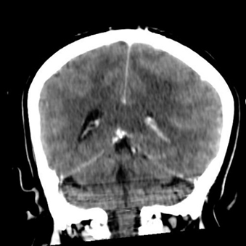
TBI
Notes:
Uncusherniering (inklämning)

Slide 9
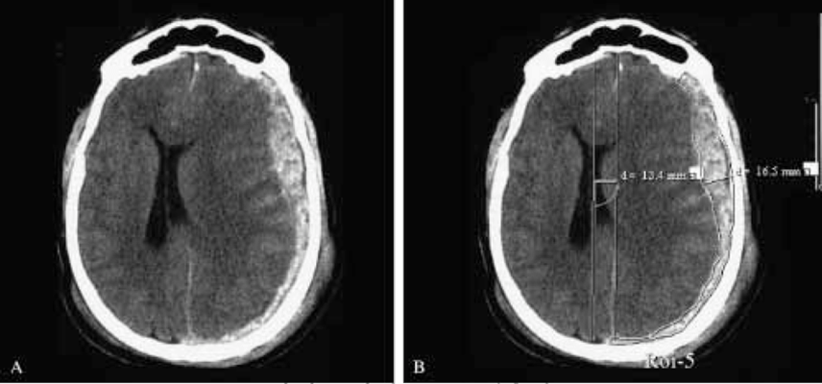
TBI
Notes:
Medellinjeöverskjutning

Slide 10







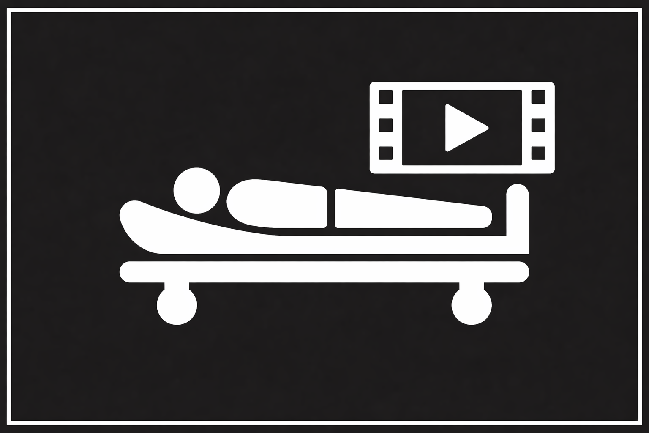



23-årig man, singelolycka MC i hög hastighet, kastades av och hjälm sprucken
Scenario 1
M
Omfattande ansiktskrosskador, näsblödning, skalplaceration
Sjukhuset är inget traumacenter och kirurgjouren har 30 minuters inställelsetid
Inget akutrumsröntgen tillgängligt
FAST-apparaten är ur funktion
S
Sänkt medvetamde, SAT 86 %, AF 12, HF 90, BT 140/90, GCS 9 (Ö2 V2 M5),
rör alla fyra
T
Hjälm avtagen, syrgas på mask, 2 PVK, SRB SCOOP
©ACS
Notes:
CASE Scenario

Slide 11
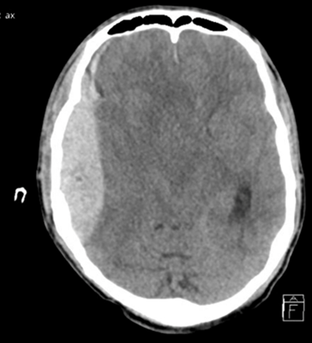

x-Ray / Hjärna
©ACS
Notes:
CT Hjärna Epiduralhematom

Slide 12

©ACS
Notes:
CASE Progression

Slide 13
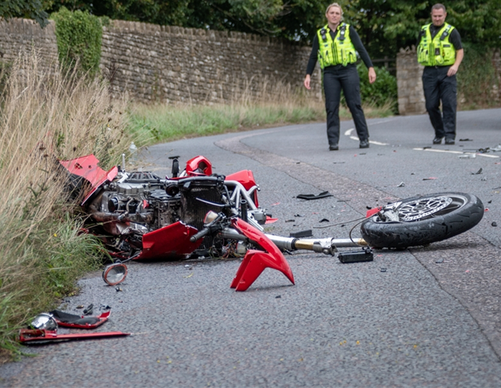


Scenario 1
Sammanfattning
Fortsatt normoventilation och transfusion till systoliskt BT över 100.
Transporteras till närmast traumacenter där han genomgår en kraniektomi och evakuering av epiduralhematom.
BASAL
Disability
09
©ACS

Slide 14
66-årig man fallit 6 meter på en bygg-arbetsplats ned på en hög europapallar.
Scenario 2
M
Smärta i nacken, kan inte röra eller känna armar eller ben
Sjukhuset är inget traumacenter och kirurgjouren har 30 minuters inställelsetid
S
SAT 97 %, AF 16, oregelbunden andning, talar, BT 80/40, HF 50, GCS 15 (Ö4 V5 M6)
T
Syrgas på mask, PVK HÖ och VÄ arm, SRB. SCOOP
©ACS
Notes:
CASE Scenario

Slide 15
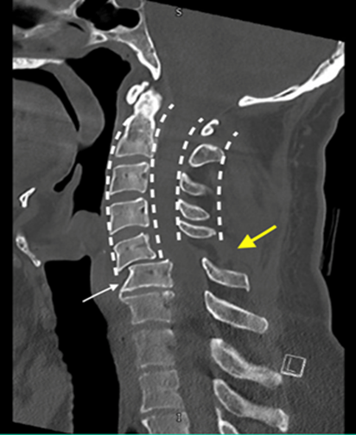
x-Ray / Halsrygg
©ACS
Notes:
CT Halsrygg Subluxation C5 på C6

Slide 16
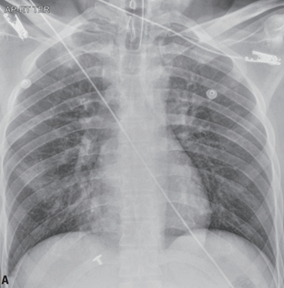
x-Ray / Thorax
©ACS
Notes:
AP Thorax Normal

Slide 17
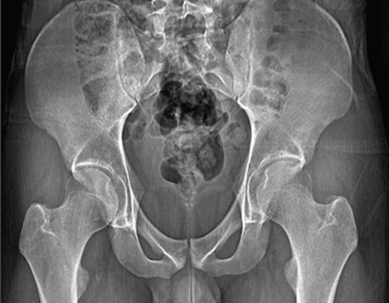
x-Ray / Bäcken
©ACS
Notes:
AP Bäcken Normal

Slide 18


FAST
©ACS
Notes:
CASE Progression

Slide 19


e-FAST / Vänster Lunga
M-Mode
©ACS
Notes:
CASE Progression

Slide 20

e-FAST / Vänster Lunga / M-Mode
©ACS
Notes:
CASE Progression

Slide 21
e-FAST / Höger Lunga
M-Mode
©ACS
Notes:
CASE Progression

Slide 22
e-FAST / Höger Lunga / M-Mode
©ACS
Notes:
CASE Progression

Slide 23

FAST / Subxiphoidalt
©ACS
Notes:
CASE Progression

Slide 24

FAST / RUQ
©ACS
Notes:
CASE Progression

Slide 25

FAST / LUQ
©ACS
Notes:
CASE Progression

Slide 26
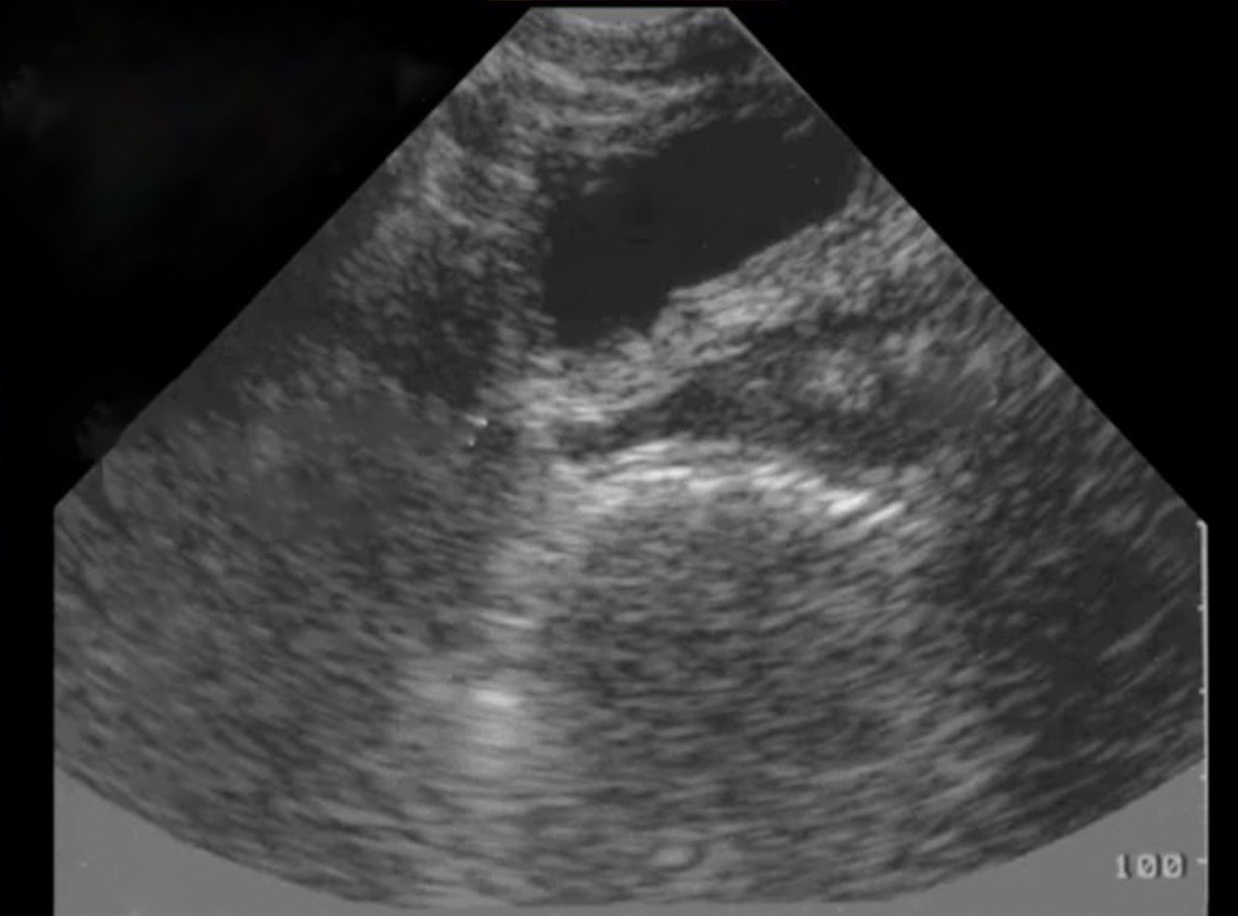
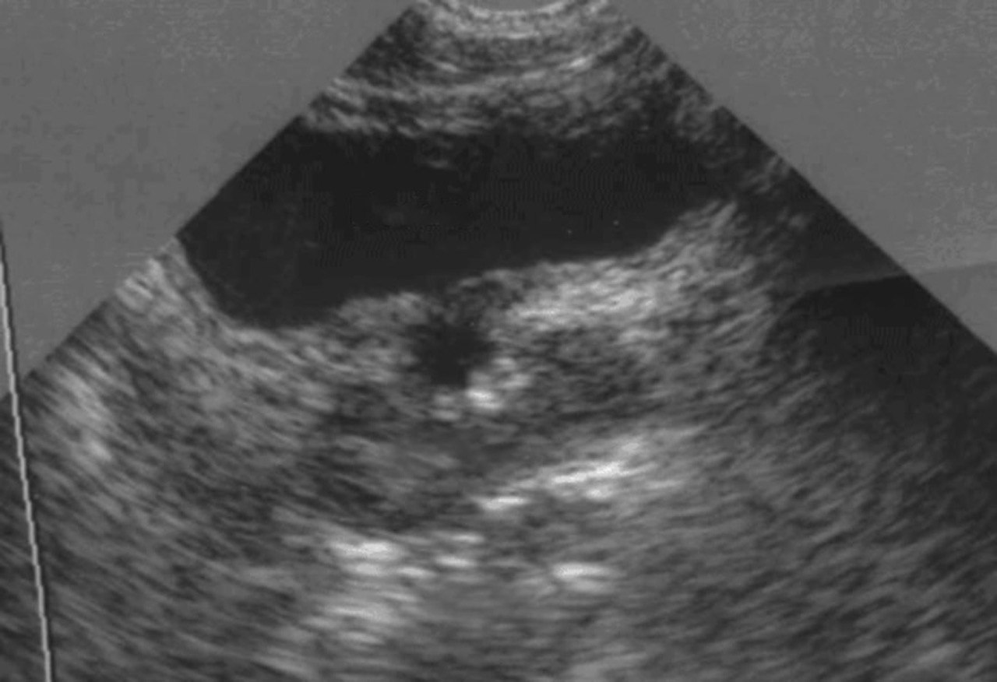
FAST / Pelvis / MAN
©ACS
Notes:
Normal Pelvis Ultraljud av en man
Övre Bild: Longitudinal Snitt
Nedre Bild: Horizontal Snitt

Slide 27
©ACS
Notes:
CASE Progression

Slide 28
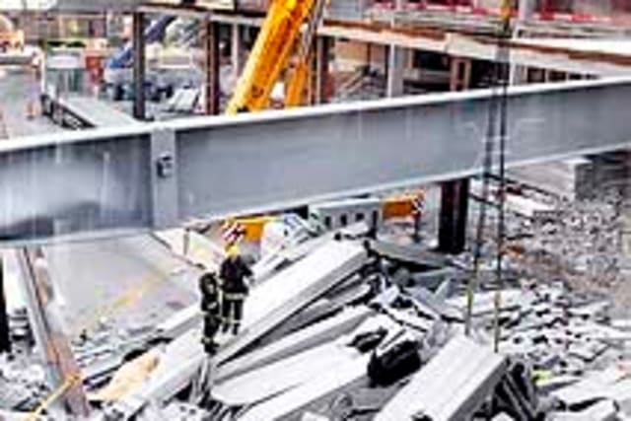
Scenario 2
Sammanfattning
Patienten bli intuberad pga ökande andningsarbete och sjunkande saturation.
Transporteras med SRB till traumacenter med ryggkirurgisk kapacitet där han genomgår dekompression och fixation av cervikal luxation C5-C6
Foto: INGVAR KARMHED CODE 30082, SvD 2008-06-08
BASAL
Disability
09
©ACS

Slide 29
12 åring pojke som kört störtlopp i slalom-back, grenslat en tall, kortvarigt avsvimmad
Scenario 3
M
Svårt att röra bägge benen
Sjukhuset är inget traumacenter och kirurgjouren har 30 minuters inställelsetid
S
SAT 99%, AF 26, BT 110/60, HF 90, rör armarna men inte benen
T
EMLA i bägge armveck, syrgas på mask
©ACS
Notes:
CASE Scenario

Slide 30
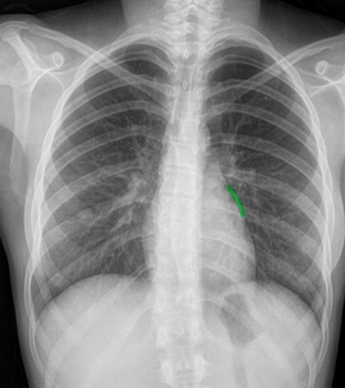
x-Ray / Thorax
©ACS
Notes:
AP Thorax Normal

Slide 31
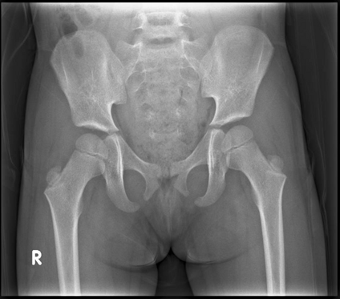
x-Ray / Bäcken
©ACS
Notes:
AP Bäcken Normal

Slide 32
FAST
©ACS
Notes:
CASE Progression

Slide 33
e-FAST / Vänster Lunga
M-Mode
©ACS
Notes:
CASE Progression

Slide 34
e-FAST / Vänster Lunga / M-Mode
©ACS
Notes:
CASE Progression

Slide 35
e-FAST / Höger Lunga
M-Mode
©ACS
Notes:
CASE Progression

Slide 36
e-FAST / Höger Lunga / M-Mode
©ACS
Notes:
CASE Progression

Slide 37
FAST / Subxiphoidalt
©ACS
Notes:
CASE Progression

Slide 38
FAST / RUQ
©ACS
Notes:
CASE Progression

Slide 39
FAST / LUQ
©ACS
Notes:
CASE Progression

Slide 40
FAST / Pelvis / MAN
©ACS
Notes:
Normal Pelvis Ultraljud av en man
Övre Bild: Longitudinal Snitt
Nedre Bild: Horisontal Snitt

Slide 41
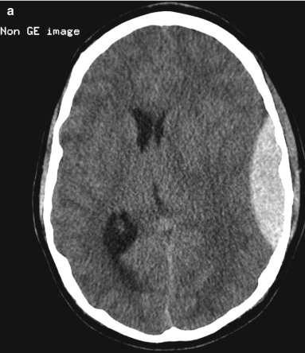
x-Ray / Hjärna
©ACS
Notes:
CT Hjärna Epiduralhematom

Slide 42
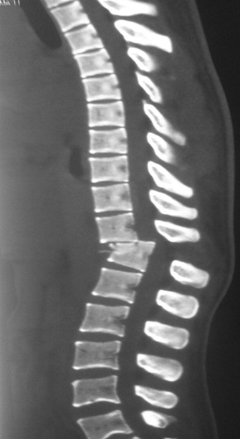
x-Ray / Halsrygg
©ACS
Notes:
CT Ryggrad Kotpelarfraktur i höjd med Th7

Slide 43
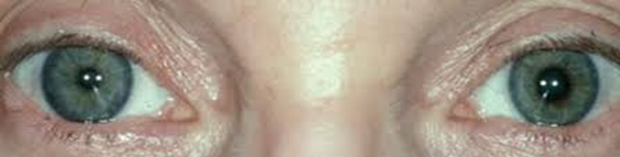
Pupillkontroll
©ACS
Notes:
CASE Progression

Slide 44
©ACS
Notes:
CASE Progression

Slide 45
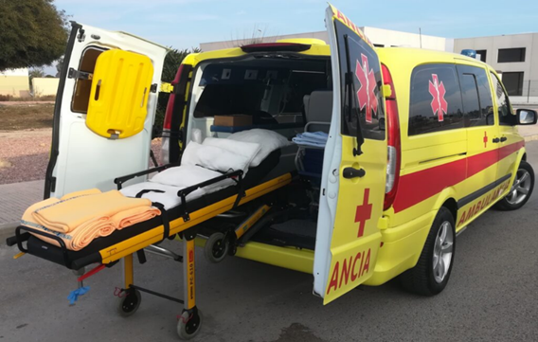

Scenario 3
Sammanfattning
Patienten skickas omedelbart till traumacenter för kraniektomi, märgspik och stabilisering av kotpelaren
Sacral sparing förelåg
Prognos för spinalskadan osäker
Foto. Viaplay
BASAL
Disability
09
©ACS

Slide 46


Frågor
©ACS

Slide 47


Tack
©ACS

Slide 48
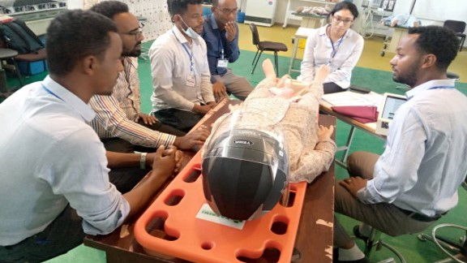
09
SPECIAL - Disability

Slide 49
Scenario 1
METHANE från skadeplats
M Större incident Stor olycka
E Exakt plats X-sjön, 20 km norr om Y-stad
T Typ av incident Snöskoter genom isen
H Faror på platsen Nedkylning patienter och personal
A Access Väg 167 från Y-stad
N Antal skadade 70-årig ♀ utan livstecken, andas inte
6-årig ♀ flicka medvetslös men andas själv
35-årig ♀ förvirrad, thorax och skallskada
70-årig ♂ man oskadad
E Begärd resurs Tre ambulanser, HKP landningsplats finns
Sjukhuset är ett traumacenter med alla resurser
Kirurgjouren har 5 minuters inställelsetid
©ACS
Notes:
CASE Scenario

Slide 50
Scenario 1
TRIAGEKATEGORIER
Gående räknas som nästan friska.
Ej gående räknas som nästan sjuka.
Om man har påverkad A, B och C är man väldigt sjuk.
Kan man inte andas själv räknas man som livlös.
Föreligger ingen andning, puls eller medvetande är man död.
Sjukhuset är ett traumacenter med alla resurser
Kirurgjouren har 5 minuters inställelsetid
©ACS
Notes:
CASE Scenario

Slide 51
35-årig kvinna, skoterolycka på sjö där isen brast. Slog bröstet i skoterhandtagen och huvudet i iskanten. väntat 40 min i −6 °C
Scenario 1
M
Sjukhuset är ett traumacenter med alla resurser
Kirurgjouren har 5 minuters inställelsetid
Blåmärke på bröstkorgen.
Fötterna iskalla och vitaktiga, blåsor
S
SAT 93% syrgasmask, AF 12, BT 90/50,
HF 136, GCS 12 (Ö3 M6 V3),
förvirrad, temp 32°C
T
PVK HÖ, syrgas på mask
©ACS
Notes:
CASE Scenario

Slide 52
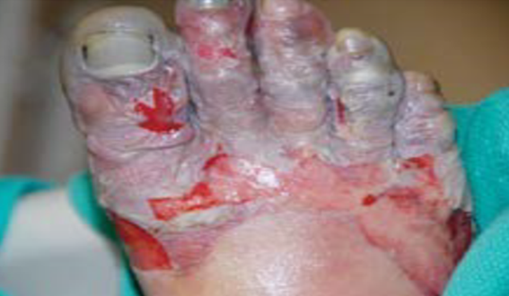
Patienten vid ankomst till akuten
©ACS
Notes:
CASE Progression

Slide 53
x-Ray / Hjärna
©ACS
Notes:
CT Hjärna Kontusionsblödning frontalt

Slide 54
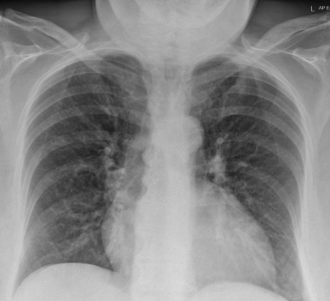
x-Ray / Thorax
©ACS
Notes:
AP Thorax Normal

Slide 55
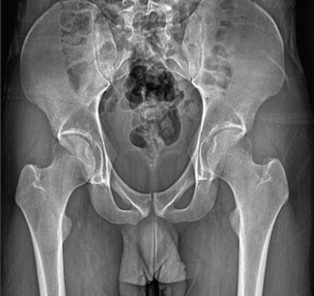
x-Ray / Bäcken
©ACS
Notes:
AP Bäcken Normal

Slide 56
FAST
©ACS
Notes:
CASE Progression

Slide 57
e-FAST / Vänster Lunga
M-Mode
©ACS
Notes:
CASE Progression

Slide 58
e-FAST / Vänster Lunga / M-Mode
©ACS
Notes:
CASE Progression

Slide 59
e-FAST / Höger Lunga
M-Mode
©ACS
Notes:
CASE Progression

Slide 60
e-FAST / Höger Lunga / M-Mode
©ACS
Notes:
CASE Progression

Slide 61
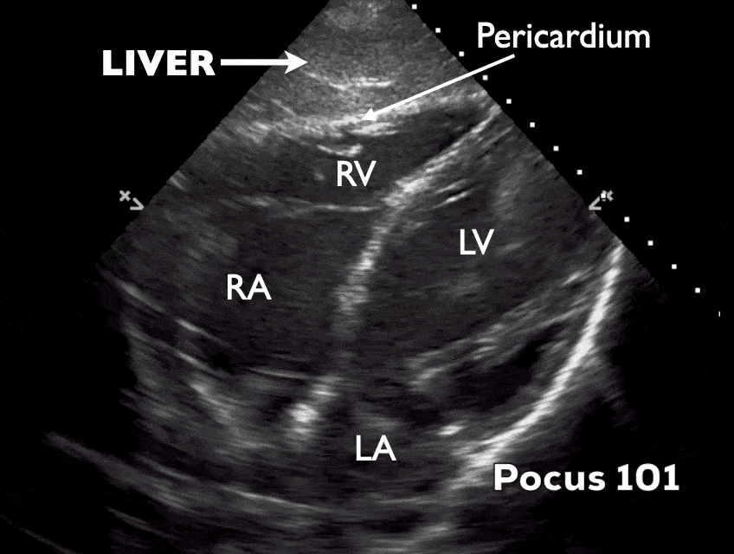
FAST / Subxiphoidalt
©ACS
Notes:
CASE Progression

Slide 62
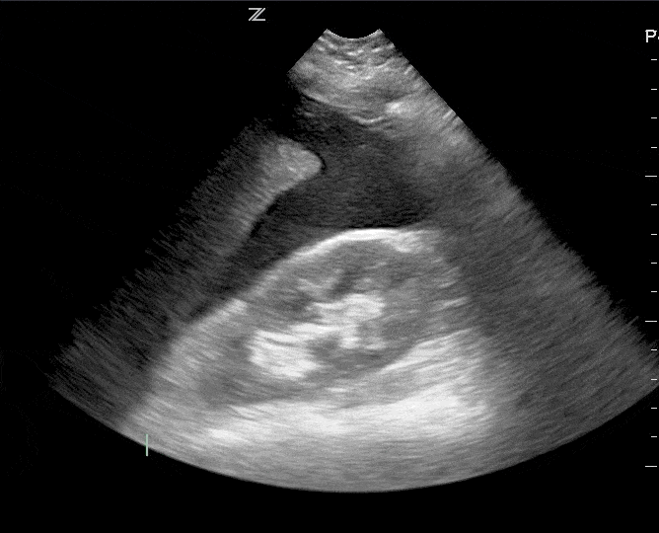
FAST / RUQ
©ACS
Notes:
CASE Progression

Slide 63
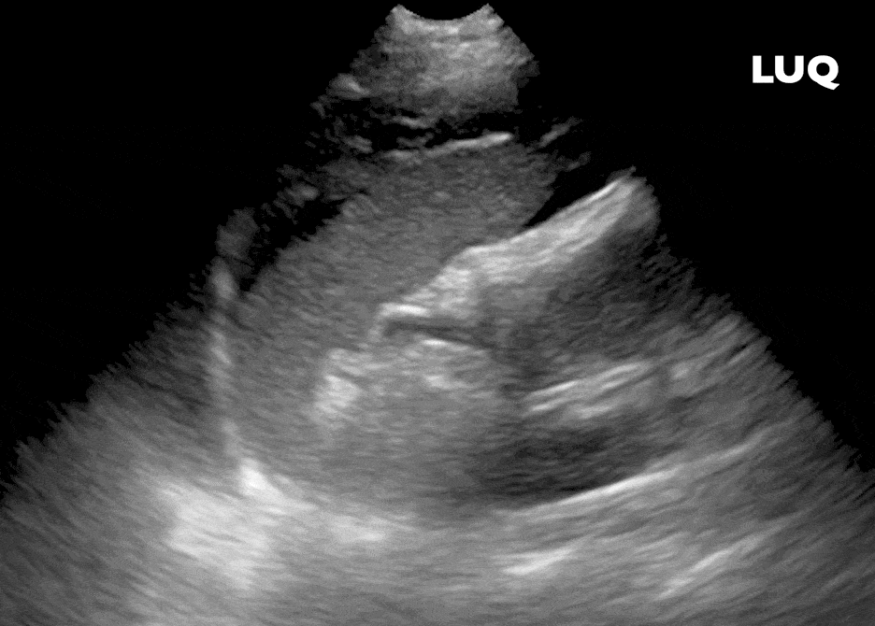
FAST / LUQ
©ACS
Notes:
CASE Progression

Slide 64
©ACS
Notes:
CASE Progression

Slide 65
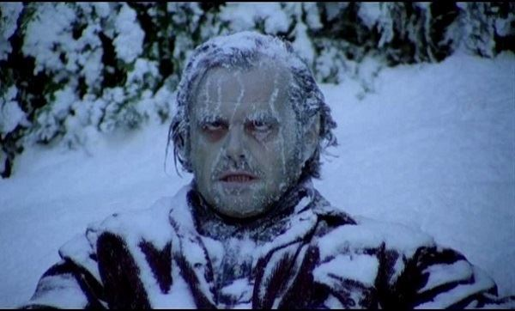
Scenario 1 Sammanfattning
Trauma CT visar en frontal kontusionsblödning, normal halsrygg, normal thorax, en liten leverskada med minimal mängd vätska i bukhålan.
Kroppstemperaturen stiger successivt till 34 grader och patienten läggs in på NIVA (neurointensivvårdsavdelning) för fortsatt övervakning med ICP-mätare sövd. ICP förblev stabilt och förloppsradiologi visade inte någon progress och patienten kunde väckas och extuberas utan problem.
Behandlingen omfattar bland annat varmt vattenbad samt högläge av sterilt omlagda fötter.
The Shining 1980, Warner Brothers
SPECIAL
Disability
09
©ACS

Slide 66
18-årig man, hittad liggande på gatan utanför sitt hem, utanför skjuten i huvudet med en spikpistol.
Scenario 2
M
Sjukhuset är ett traumacenter med alla resurser
Kirurgjouren har 5 minuters inställelsetid
Öppen blödande skallskada med hjärnvävnad i dagen frontalt höger
S
SAT 95% med syrgasmask, AF 6, BT 160/80, HF 40, GCS 8 (Ö2 V2 M4)
T
PVK HÖ, syrgas på mask
©ACS
Notes:
CASE Scenario

Slide 67
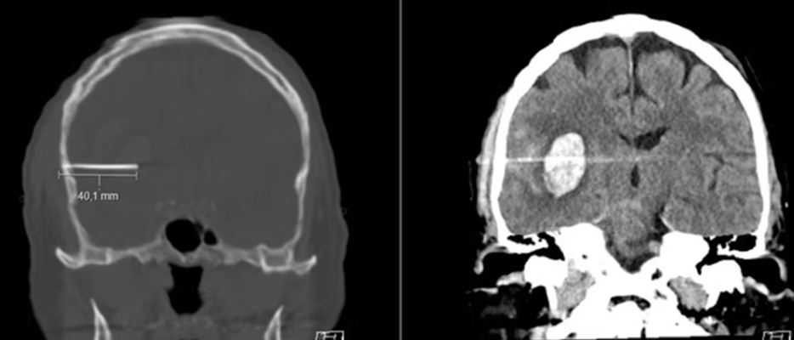
x-Ray / Hjärna
©ACS
Notes:
CT Hjärna Intrakraniell blödning HÖ

Slide 68

x-Ray / Thorax
©ACS
Notes:
AP Thorax Normal

Slide 69
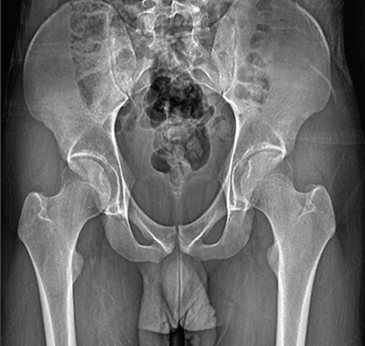
x-Ray / Bäcken
©ACS
Notes:
AP Bäcken Normal

Slide 70
FAST
©ACS
Notes:
CASE Progression

Slide 71
e-FAST / Vänster Lunga
M-Mode
©ACS
Notes:
CASE Progression

Slide 72
e-FAST / Vänster Lunga / M-Mode
©ACS
Notes:
CASE Progression

Slide 73
e-FAST / Höger Lunga
M-Mode
©ACS
Notes:
CASE Progression

Slide 74
e-FAST / Höger Lunga / M-Mode
©ACS
Notes:
CASE Progression

Slide 75
FAST / Subxiphoidalt
©ACS
Notes:
CASE Progression

Slide 76
FAST / RUQ
©ACS
Notes:
CASE Progression

Slide 77
FAST / LUQ
©ACS
Notes:
CASE Progression

Slide 78

FAST / Pelvis / MAN
Dålig insyn
©ACS

Slide 79
©ACS
Notes:
CASE Progression

Slide 80
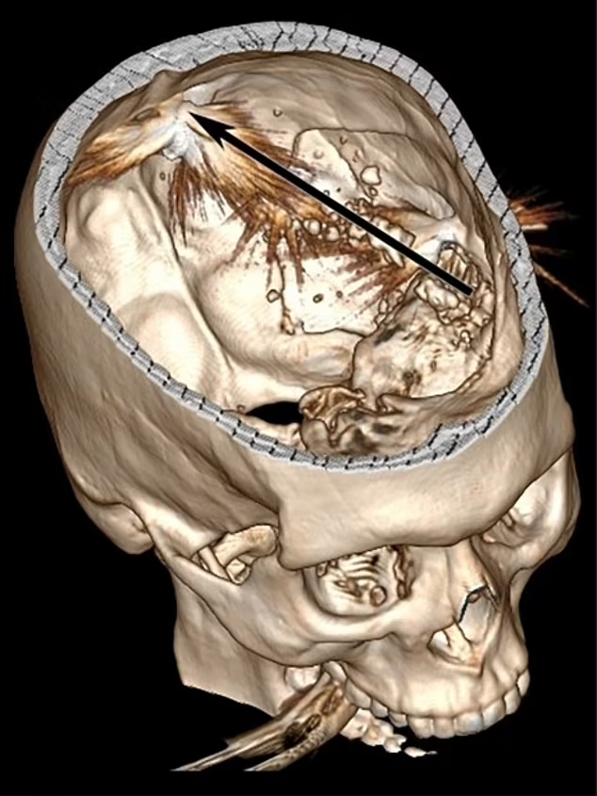
Scenario 2 Sammanfattning
Patienten opereras efter CT med dekompressiv kraniektomi i kombination med minimal debridering av hjärnan.
Spiken avlägsnas och alla benfragment tas bort med stor noggrannhet eftersom kvarliggande ben undantagslöst ger svårbehandlade infektioner.
Patienten blir kvar på NIVA, 24 timmars CT visar minskning av överskjutningen, inget liquorläckage och ingen ytterligare blödning.
SPECIAL
Disability
09
©ACS

Slide 81
Frågor
©ACS

Slide 82
Tack
©ACS

